Slide 1
Математический
КВН
в 4 классе
Фоломеева Г.В. Учитель начальных классов

Slide 2
Игра «Расшифруй».
к
по
ма
100 : 5 |  | 940 - 16 |  | 3600 -600
780 : 3 |  | 480 :12 |  | 230 х 2
180 х 4 |  | 100 :100 |  | 7500 -500
в
ма
ти
н
те
ке
КВН по математике

Slide 3
Разминка
9
Какая цифра, если перевер­нуть сверху вниз, уменьшится на 3?
Какие часы показывают верное время только 2 раза в сут­ки?
(Часы, которые остановились.)
Когда мы смотрим на чис­ло 3, а говорим «пятнадцать»?
(Когда смотрим на часы.)
В известной сказке «Поди туда - не знаю куда, принеси то - не знаю что» царь послал стрел­ка Андрея «за тридевять земель».
Внимание, вопрос! Тридевять - это сколько?
(Тридевять — это 27. В Древней Руси считали девят­ками: тридевять –
это 9 ∙3 =27.)
Сколько лет рыбачил старик из «Сказки о рыбаке и рыбке» А.С. Пушкина до того, как он поймал золотую рыбку?
(«Ровно тридцать лет и три года», то есть 33 года.
Сколько раз старик ходил к морю в «Сказке о рыбаке и рыб­ке» А.С. Пушкина, чтобы рыбка выполнила желания старухи?
(Пять раз.)
На грядке сидят 6 воробьев, к ним прилетели еще 5. Кот подкрался и схватил одного. Сколько осталось воробьев на грядке?
(Нисколько, так как остальные воробьи улетели.)

Slide 4





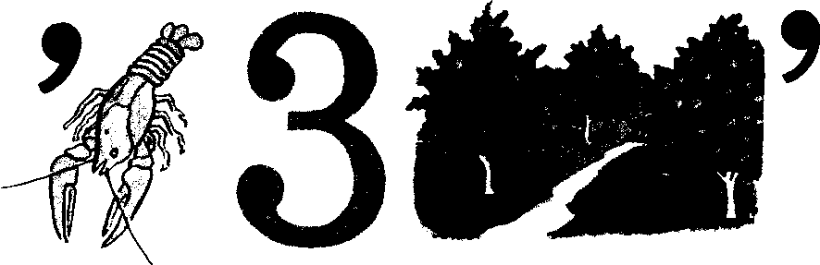

Разгадать ребусы
ПА ’3 Ж
расс 100 яние
5’ ница
у 3’ о
’
3 ’100 н
’
ена

Slide 5
Поставь знаки действий и, если надо, скобки так, чтобы выражения были верными
5 5 5 5 = 2 5 5 5 5 = 9 5 5 5 5 = 35
3 3 3 3 3 = 13 5 5 5 5 5 =31 2 4 6 = 48
7 7 7 7 = 9 7 7 7 7 = 35 7 7 7 7 = 49
Ответы
5:5+5:5=2 5+5-5:5=9 5х5+5+5=35
3х3+3+3:3=13 5х5+5+5:5=31 2х4х6=48
(7+7):7+7=9 7х7-(7+7)=35 7х7+(7-7)=49

Slide 6
Поменяйте местами две цифры так, что бы равенства были верными:
69 : 3 = 7
7 · 6 = 58
Ответы
63 : 9 = 7
7 · 8 = 56

Slide 7
Конкурс капитанов.
Летела стая уток. Охотник выстрелил и убил одну утку. Сколько уток осталось?
Петух, стоя на одной ноге, весит 3кг. Сколько он будет весить, стоя на двух ногах?
Четверо играли в домино 4 часа. Сколько часов играл каждый из игроков?
На березе сидели две вороны и смотрели в разные стороны: одна на юг, другая на север.
- У тебя, - говорит первая ворона, - клюв в земле.
- А у тебя, - отвечает вторая, - лапки в грязи.
Как же так? Смотрят в разные стороны, а друг друга видят?
Волк спрашивает осла: «Сколько тебе лет?»
- А тебе сколько, - отвечает осел.
- Мне 15, - говорит волк.
- Тогда я в 3 раза старше тебя, да еще на 1/3.
Сколько лет ослу?

Slide 8
При постройке забора плотники поставили по прямой 10 столбов, расстояние между которыми было по 2 метра.
Какова длина забора?
Сколько раз нужно отрезать веревку длиной в 10 метров на части по 2 метра каждая?

Slide 9
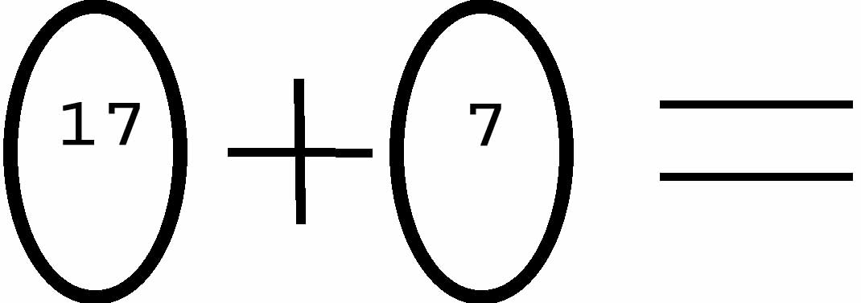
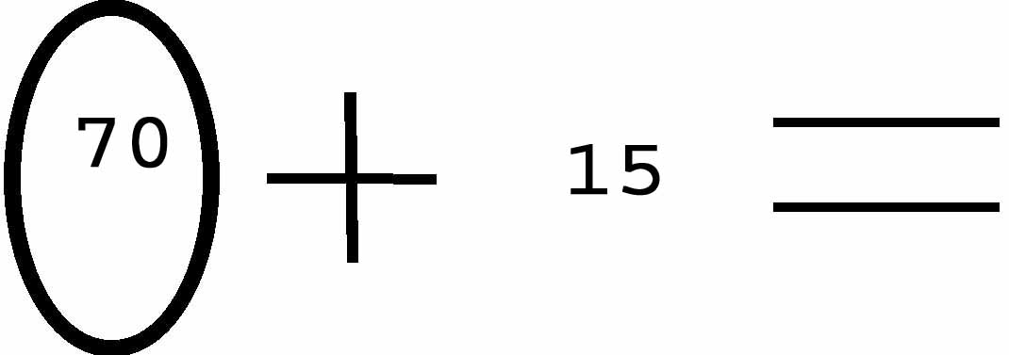
Запиши пример
18 + 8
80+ 15

Slide 10
Геометрический конкурс.
Команде БАМ:
Убери 2 палочки, чтобы осталось 5 одинаковых квадрата.
Команде КВАДРАТ:
Убери 3 палочки так, чтобы осталось 3 треугольника.
Команде КРУГ:
Как переложить 2 палочки, чтобы получилось 5 одинаковых квадратов?

Slide 11
Задания болельщикам.
2
Горело 7 свечей. Две из них погасли. Сколько свечей осталось?
Нуль подставил спинку брату Тот забрался не спеша,
Стали новой цифрой братцы. Не найти нам в ней конца.
Повернуть ее ты можешь, Головой поставить вниз
Цифра будет все такой же. Ну, подумай?
Назови два таких числа, чтобы их произведение равнялось 17 и их частное тоже равнялось 17
Бревно распилили на 4 части, расходуя каждый раз на отпиливание одной части 2 минуты. За сколько времени было распилено все бревно?
Выглянув на повороте в окно, Ира заметила, что перед нею 9 вагонов, а за ней еще 7. Сколько вагонов в поезде, в котором ехала Ира?
Чтобы подняться на каждый этаж дома, надо пройти 30 ступенек лестницы. Сколько ступенек надо пройти, чтобы подняться на третий этаж?

Slide 12


Спасибо за внимание
Кто с детских лет занимается математикой,
  тот развивает внимание, тренирует свой мозг, свою волю, воспитывает настойчивость и упорство в достижении цели.

